Slide 1
Особенности заключения контрактов в соответствии с пп. 4-5 ч. 1 ст. 93 44-ФЗ
Управление
государственных закупок
орловской области
Митина Ольга Николаевна

Slide 2
Портал поставщиков Правительства города Москвы

Slide 3
Портал поставщиков Правительства города Москвы
Зарегистрироваться
Необходима ЭЦП организации
Упрощенная регистрация
Регистрация без ЭЦП, в дальнейшем в личном кабинете указывается ЭЦП физ лица
Регистрация – как юридического лица Работа в системе (подписание контракта) – ЭЦП физ лица

Slide 4
Портал поставщиков Правительства города Москвы

Slide 5
Портал поставщиков Правительства города Москвы

Slide 6
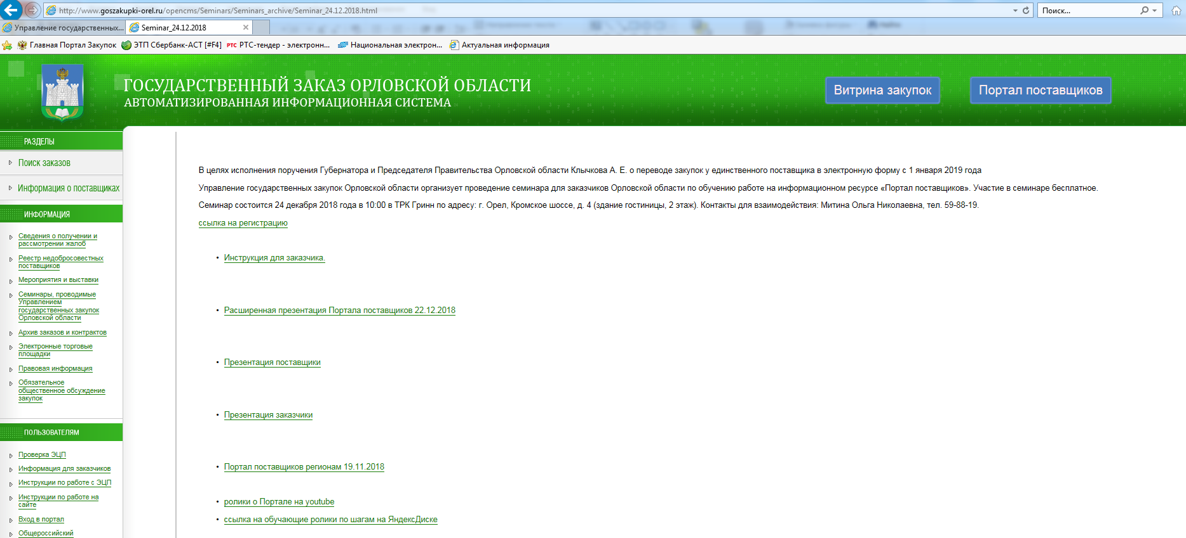
Портал поставщиков Правительства города Москвы

Slide 7
Портал поставщиков Правительства города Москвы
Список пилотных заказчиков
1. БУЗ Орловской области «Орловская областная клиническая больница»
2. БУЗ Орловской области «НКМЦ им. З. И. Круглой»
3. БУЗ Орловской области «Городская больница им. C. П. Боткина»
4. БУЗ Орловской области «БСМП им. Н.А.Семашко»
5. БУЗ Орловской области «Ливенская ЦРБ»
6. БСУ СО ОО «Богдановский дом-интернат для престарелых и инвалидов»
7. КУ ОО «Орелгосзаказчик»
8. КОУ ОО «Некрасовская школа-интернат»
9. БОУ ОО СПО «Болховский педагогический колледж»
10. БОУ ОО СПО «Мезенский педагогический колледж»

Slide 8
Портал поставщиков Правительства города Москвы
Контакты для взаимодействия с Порталом поставщиков
8 (965) 445-35-85 Александр

Slide 9
Государственная информационная система промышленности

Slide 10
Государственная информационная система промышленности (ГИСП)
Дорожная карта мероприятий по повышению конкурентоспособности продукции предприятий, созданию условий развития существующих и открытия новых производственных предприятий Орловской области
Контрольные карточки Губернатора Орловской области
№ 3-4/1547к от 21.12.2018 г. (срок – 1.04.2019 г.)
№ 3-4/1548 от 21.12.2018 г. (срок – 1.10.2019 г.)
Централизованная регистрация в ГИСП в соответствии с письмами Департамента промышленности и торговли Орловской области
19 марта 2019 года в круглом зале администрации Орловской области проведен обучающий семинар для заказчиков Орловской области по размещению в Государственной информационной системе промышленности планов-графиков закупок. Семинар провели представители Фонда развития промышленности (как оператора ГИСП)

Slide 11
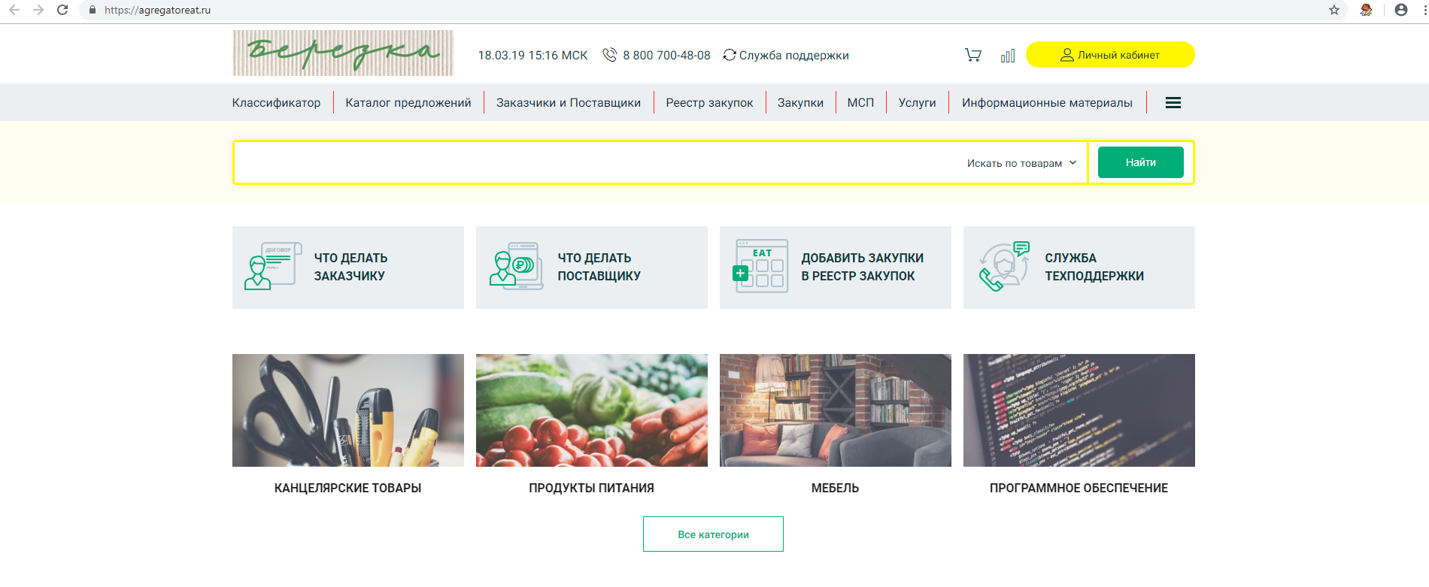
Единый агрегатор торговли ЕАТ «Березка»

Slide 12
Единый агрегатор торговли ЕАТ «Березка»
Распоряжение Правительства РФ от 28.04.2018 г. № 824-р «О создании единого агрегатора торговли»
Единый агрегатор торговли должен обеспечивать:
а) доступ лиц, зарегистрированных в единой информационной системе в сфере закупок, к использованию единого агрегатора торговли;
б) недискриминационный доступ при размещении предложений потенциальных поставщиков (подрядчиков, исполнителей) с использованием в том числе иных информационных систем;
в) информационное взаимодействие с региональной автоматизированной информационной системой Правительства Москвы "Портал поставщиков";
г) применение информации о товарах, работах, услугах, содержащейся в каталоге товаров, работ, услуг для обеспечения государственных и муниципальных нужд, размещенном в единой информационной системе в сфере закупок;
д) формирование реестра закупок, осуществленных с использованием единого агрегатора торговли, размещаемого на официальном сайте единого агрегатора торговли в информационно-телекоммуникационной сети "Интернет" и содержащего сведения, предусмотренные пунктом 2 статьи 73 Бюджетного кодекса Российской Федерации, за исключением информации о закупках, которые осуществлены в соответствии с пунктом 28 части 1 статьи 93 Закона о контрактной системе и информация о которых размещается в реестре контрактов, заключенных заказчиками.

Slide 13
Единый агрегатор торговли ЕАТ «Березка»
Распоряжение Правительства РФ от 28.04.2018 г. № 824-р «О создании единого агрегатора торговли»
6. Федеральным органам исполнительной власти и находящимся в их ведении федеральным казенным учреждениям (за исключением заказчиков - федеральных органов исполнительной власти, осуществляющих функции по выработке и реализации государственной политики в области обороны, государственное управление в области обеспечения безопасности Российской Федерации, и подведомственных им федеральных казенных учреждений, федерального органа исполнительной власти, осуществляющего закупки для обеспечения федеральных нужд государственных органов, образованных для обеспечения деятельности Президента Российской Федерации, Правительства Российской Федерации) осуществлять с использованием единого агрегатора торговли:
с 1 ноября 2018 г. - закупки канцелярских товаров в соответствии с пунктами 4 и 5 части 1 статьи 93 Закона о контрактной системе;
с 1 марта 2019 г. - закупки, указанные в пункте 1 настоящего распоряжения.
8. Рекомендовать органам государственной власти субъектов Российской Федерации и органам местного самоуправления осуществлять закупки, предусмотренные пунктами 4, 5 и 28 части 1 статьи 93 Закона о контрактной системе, с использованием единого агрегатора торговли.

Slide 14
Спасибо за внимание

